Slide 1


ФЕДЕРАЛЬНЫЙ
ПРОЕКТ
национального проекта
«Демография»

Slide 2

ДОЛЯ ГРАЖДАН,
СИСТЕМАТИЧЕСКИ
ЗАНИМАЮЩИХСЯ
ФИЗИЧЕСКОЙ КУЛЬТУРОЙ
И СПОРТОМ
(ПОКАЗАТЕЛЬ НАЦИОНАЛЬНОГО ПРОЕКТА «ДЕМОГРАФИЯ»)
факт 2022
53%
70,0
БОЛЕЕ
75 МЛН
ЧЕЛОВЕК
55,0
46,6
39,8
занимаются
физической культурой
и спортом в 2024 году
2018
2021
2024
2030

Slide 3
ДОЛЯ ГРАЖДАН В РАЗРЕЗЕ ВОЗРАСТНЫХ ГРУПП,
СИСТЕМАТИЧЕСКИ ЗАНИМАЮЩИХСЯ
ФИЗИЧЕСКОЙ КУЛЬТУРОЙ И СПОРТОМ
(ПОКАЗАТЕЛИ ФЕДЕРАЛЬНОГО ПРОЕКТА «СПОРТ – НОРМА ЖИЗНИ»)
факт 2022
86,8
41,3
17,6
90,0
86,9,1
86,8
60%
(+10%)
80,3
70,0
уровень обеспеченности граждан спортивными сооружениями исходя
из единовременной пропускной способности объектов спорта в 2024 году
52,0
36,3
45,0
294
22,0
2019
2021
17,2
2024
2030
10,6
■ дети и молодежь, 3-29 лет  средний возраст, 30-54(59) лет  старший возраст, 55(60)-79 лет

Slide 4
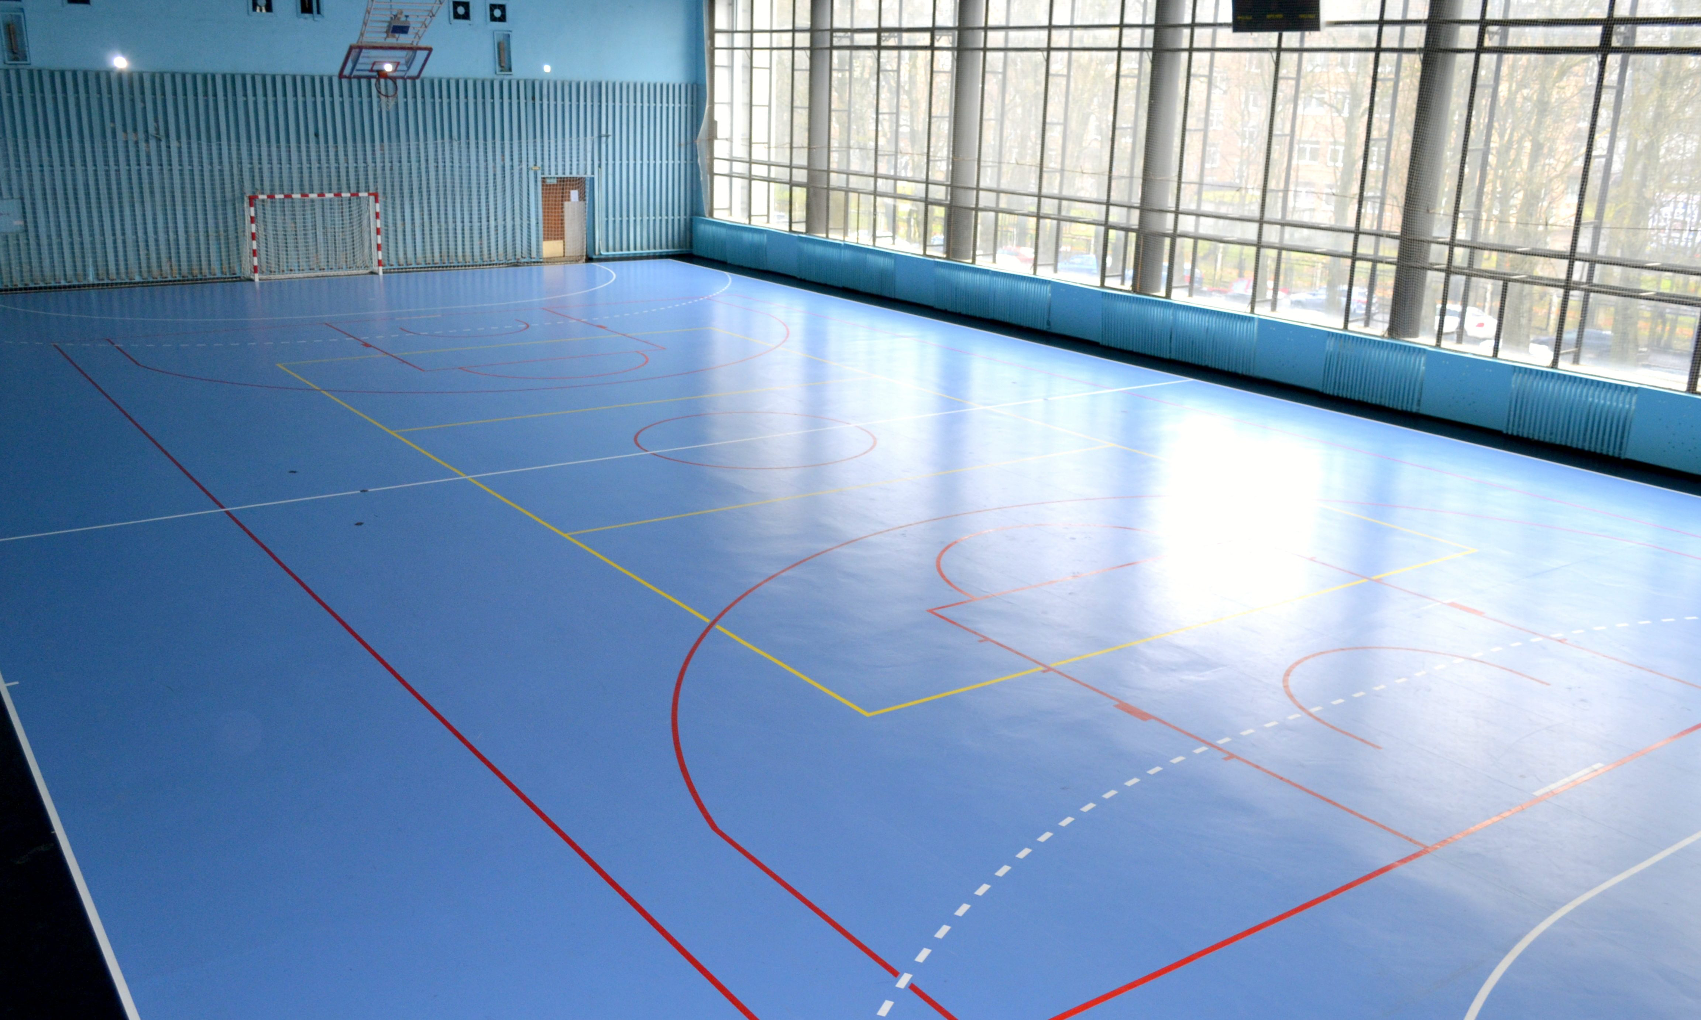
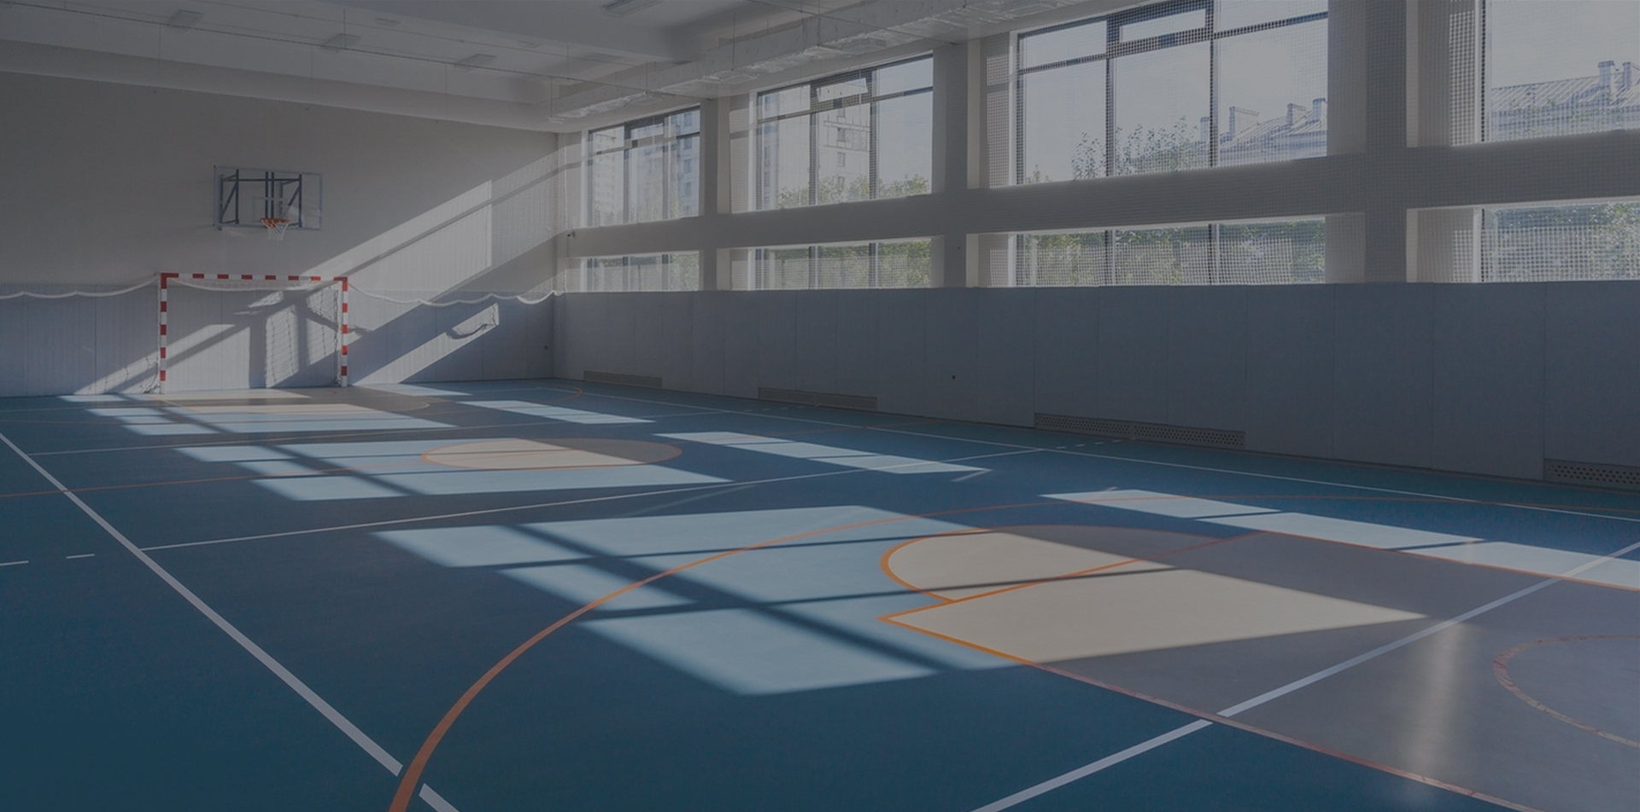
РАЗВИТИЕ СПОРТИВНОЙ ИНФРАСТРУКТУРЫ
в том числе в рамках реализации ФЦП «Развитие физической культуры и спорта
в Российской Федерации на 2016-2020 годы»
более 500
более 2000
объектов капитального строительства
(физкультурно-оздоровительные комплексы,
футбольные манежи, крытые катки,
региональные центры по хоккею)
плоскостных спортивных сооружений, в том числе
спортивных площадок ВФСК «Готов к труду и обороне», физкультурно-оздоровительных комплексов открытого типа, футбольных полей, площадок в сельских территориях,
площадок в Республике Крым и г. Севастополе
ЗА ПЕРИОД 2019 – 2022 года ВВЕДЕНО В ЭКСПЛУАТАЦИЮ 386 ОБЪЕКТОВ
Установлено более 1 686 спортивных площадок на базе центров тестирования Всероссийского физкультурно-спортивного комплекса «Готов к труду и обороне», футбольных полей, физкультурно-оздоровительных комплексов открытого типа

Slide 5
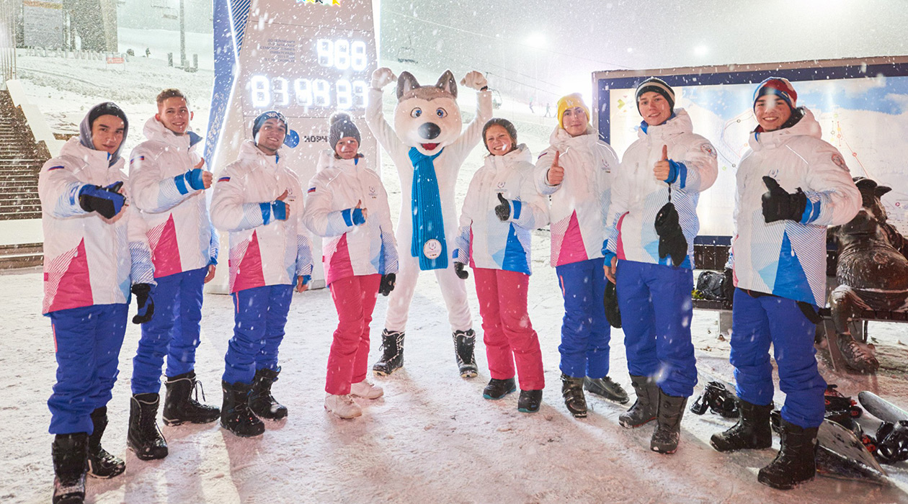
ФИЗКУЛЬТУРНЫЕ
МЕРОПРИЯТИЯ
362
210
мероприятий для детей
и молодежи
физкультурных мероприятия
для всех категорий и групп населения
проводятся ежегодно на федеральном уровне, включая:
132
мероприятий среди лиц средней
и старшей возрастных групп
20
мероприятий
среди инвалидов

Slide 6
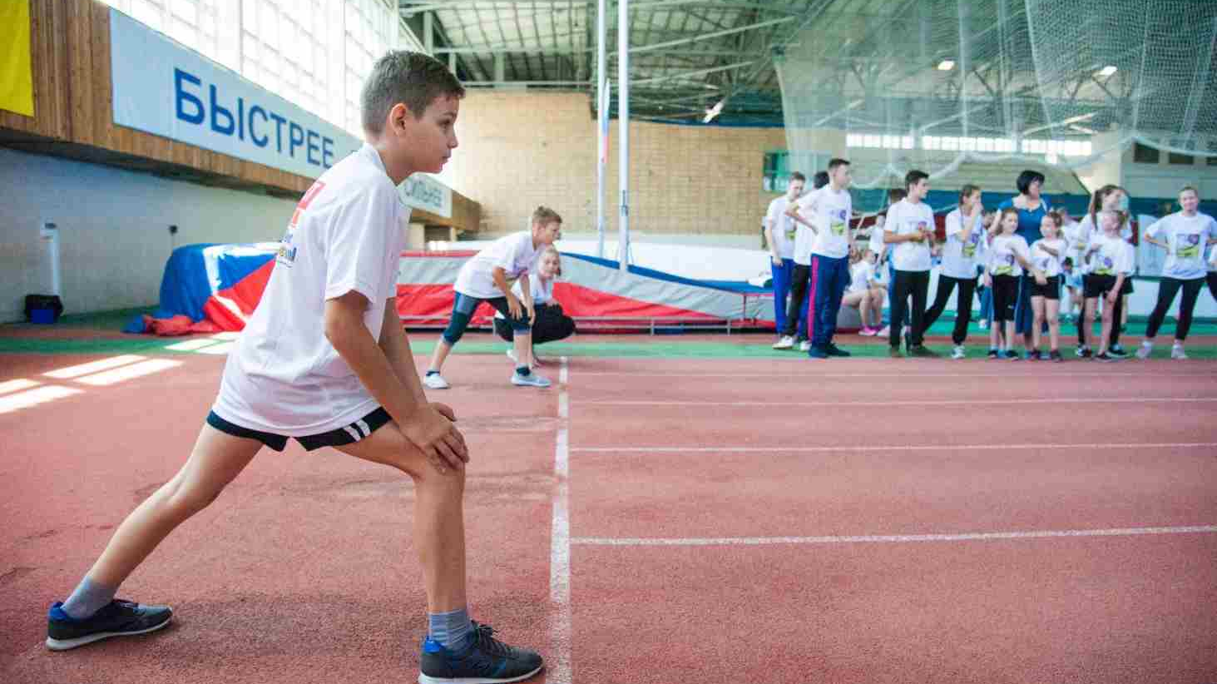
ПОДГОТОВКА
СПОРТИВНОГО РЕЗЕРВА
Современным спортивным оборудованием
и инвентарем оснащены:
более 1000
600
1682 чел.
организаций системы подготовки спортивного резерва
в том числе в рамках реализации
ФЦП «Развитие физической культуры и спорта
в Российской Федерации на 2016-2020 годы»
спортивных соревнований проводятся ежегодно
ежегодно участвуют в подготовке спортивного резерва для спортивных сборных команд Российской Федерации
ЗА ПЕРИОД 2019 – 2022 годы в 419 организаций поставлено новое спортивное оборудование

Slide 7
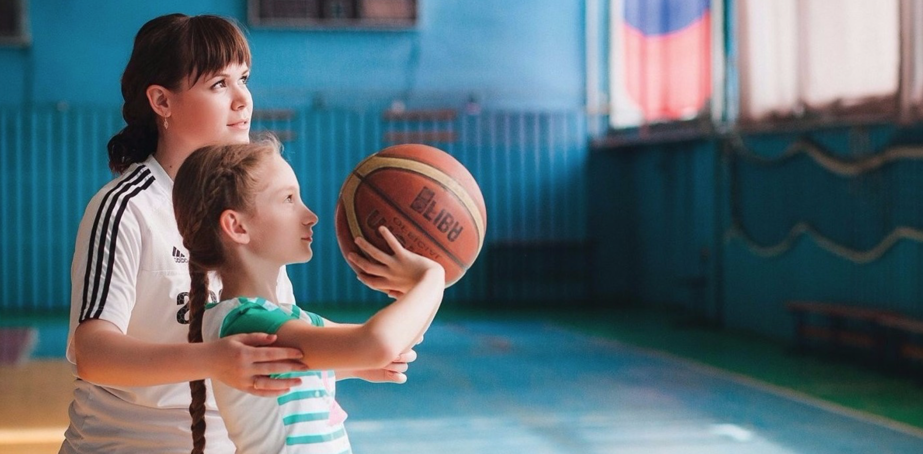
КАДРОВОЕ ОБЕСПЕЧЕНИЕ
78,3 тыс.
Обучены:
тренеров организаций
спортивной подготовки
88,8 тыс.
2,5 тыс.
инструкторов по спорту с присвоением квалификации специалиста центра
тестирования ВФСК «Готов к труду и обороне»
специалистов по футболу
8 тыс.
специалистов по хоккею
ЗА ПЕРИОД 2019 – 2022 годы прошли повышение квалификации 43,5 тыс. специалистов

Slide 8
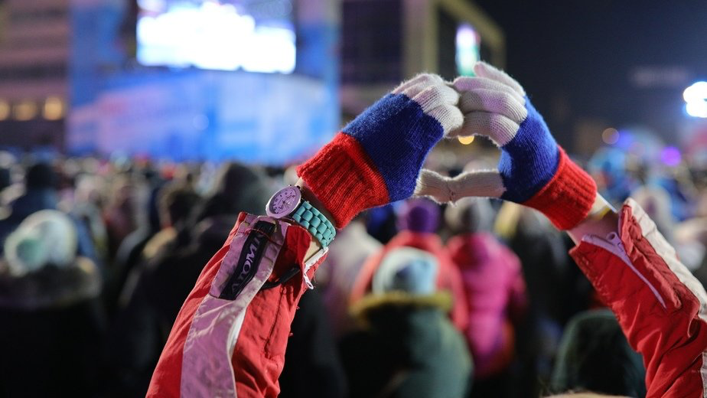
ИНФОРМАЦИОННО-КОММУНИКАЦИОННАЯ
КАМПАНИЯ
100 млн. человек
охвачены информационно-коммуникационной кампанией, направленной на продвижение федерального проекта «Спорт – норма жизни»

Slide 9
СИСТЕМА УПРАВЛЕНИЯ ФЕДЕРАЛЬНЫМ ПРОЕКТОМ
«СПОРТ – НОРМА ЖИЗНИ»
Национальный проект
«Демография»
Федеральный проект
«Спорт – норма жизни»
Региональные проекты
«Спорт – норма жизни»
во всех 85 субъектах Российской Федерации

Slide 10

СПАСИБО!

